Slide 1
GESTÃO DE PESSOAS E DESENVOLVIMENTO DE EQUIPES
Prof. Me Luciano Santana Pereira

Slide 2
UNIDADE 05 ESTÁGIOS DE GRUPOS E DESENVOLVIMENTO DE EQUIPES TÓPICO 3 QUANDO OS GRUPOS SE TORNAM EQUIPES
AGENDA

Slide 3

PLANO DE AULA
Diferenças entre grupos e equipes.
Tipos de equipes.
Efetividade dos grupos e equipes.

Slide 4
DIFERENÇAS ENTRE GRUPOS E EQUIPES
Equipes são grupos aprimorados, com um comprometimento superior para atingir os objetivos, pelos quais cada componente sente-se mutuamente responsável.

Slide 5
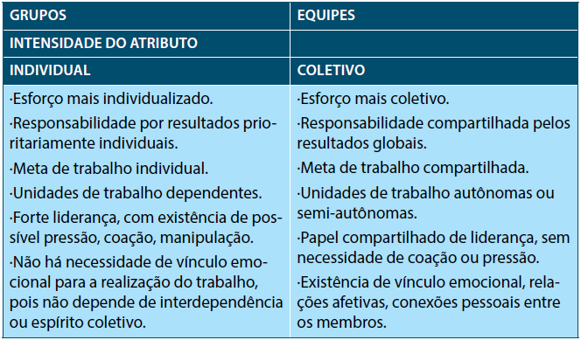
DIFERENÇAS ENTRE GRUPOS E EQUIPES

Slide 6

TIPOS DE EQUIPES
Equipes funcionais cruzadas.
Equipes virtuais.
Equipes autogerenciadas.
Forcas-tarefa.

Slide 7
EFETIVIDADE DOS GRUPOS E EQUIPES
Resultados produtivos do desempenho.
Satisfação dos membros.
Sobrevivência do grupo e capacidade para cooperação continua.

Slide 8
GESTÃO DE PESSOAS E DESENVOLVIMENTO DE EQUIPES
Prof. Me Luciano Santana Pereira

